Slide 1
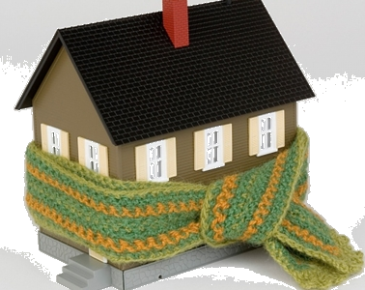
Теплий будинок
Вчимося економити

Slide 2
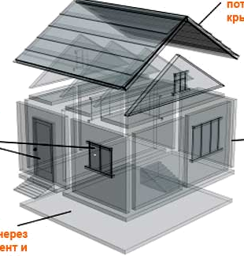
Куди зникає тепло будинку?
25%
Втрати через дах
25%
крізь вікна та двері
35%
крізь стіни
15%
крізь фундамент та підлогу

Slide 3
І. Використання енергозберігаючих вікон
Втрати тепла, пов'язані з теплопередачею | Шляхи подолання цих втрат
Теплопровідність | Збільшення кількості скла у віконній системі.
Втрати тепла, обумовлені конвекцією повітря. | Створення герметичного склопакета.
Інфрачервоне випромінювання. | На його частку припадає до 70% втрат тепла. У даному випадку єдиний спосіб зниження втрат - це використання скла з низькоемісійним оптичним покриттям.

Slide 4
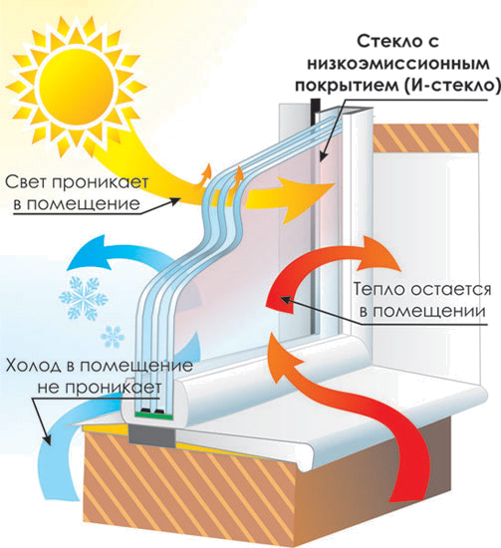
Принцип дії скла з низькоемісійним покриттям.
Таке покриття безперешкодно пропускає в приміщення короткохвильове сонячне випромінювання, яке нагріває меблі та інші предмети, але відбиває усередину будинку довгохвильове (інфрачервоне) випромінювання, що випромінюється нагрітими предметами і нагрівальними приладами, виключаючи тим самим променеві втрати тепла через прозорі огороджувальні конструкції.
Скло з низькоемісійним оптичним покриттяим відбиває в приміщення до 90% теплової енергії, що дозволяє істотно скоротити витрати на опалення житла.

Slide 5
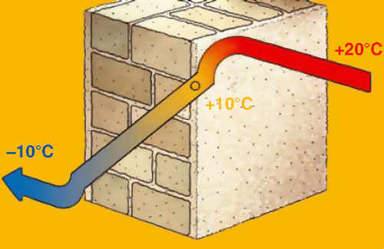
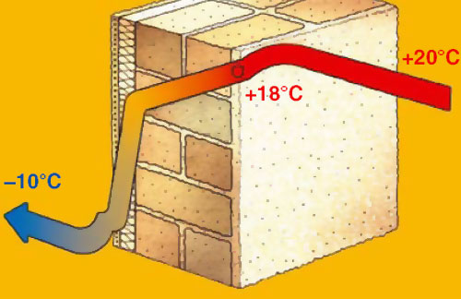
ІІ. Теплоізоляція стін та фасадів
Як видно на малюнку, температура в кімнаті +20° C, а на вулиці - 10 ° C. Порівняємо температуру внутрішньої не утепленої та утепленої стіни. В першому випадку вона значно нижча за температуру у кімнаті. Це викликає відчутне неприємне переміщення холодного повітря по приміщенню, а витрата енергії, необхідної для підтримування високої температури в приміщенні, значно збільшується.
Рис.1 Швидкі втрати тепла крізь не утеплену стіну викликають охолодження її внутрішньої поверхні
Рис.2 Зниження втрат тепла крізь утеплену стіну із зовнішнього боку викликає підвищення температури її внутрішньої поверхні

Slide 6
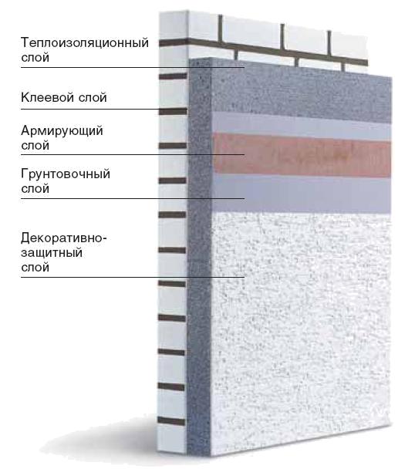
Система скріпленої теплоізоляції
Для порівняння: порівняльна товщина стін, що однаково зберігають тепло.
пінополістирол | 12 см!
дерево | 45 см;
керамзитобетон | 90 см;
Цегла | 2 м 10 см
залізобетон | 4 м 20 см

Slide 7
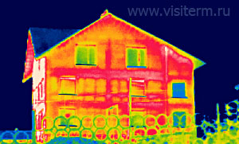
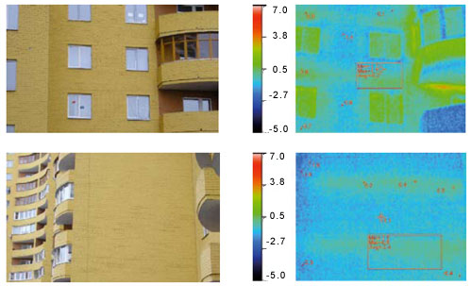
Термограми будинків
Інфрачервона термографія – науковий спосіб отримання картини розподілу теплових полів предмета або живого об'єкта. Оскільки інфрачервоне випромінювання випускається всіма об'єктами, що мають температуру вище абсолютного нуля (0 градусів Кельвіна або -273,15ºC), термографічний спосіб діагностики застосовується для всіх живих і майже всіх матеріальних об'єктів (людей, тварин, рослин, будівель і споруд, обладнання та інструментів, трубопроводів, електричних мереж, теплоцентралей) незалежно від освітлення і часу доби. Чим вище температура об'єкта, тим більша інтенсивність його інфрачервоного випромінювання.
Термограми будинків з:
1) не утепленим 2) утепленим фасадом

Slide 8
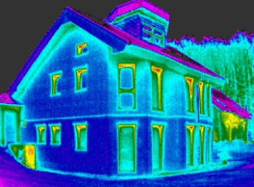
Термограма енергоефективного житла
Отримана за допомогою ІЧ-камери (тепловізору)

Slide 9
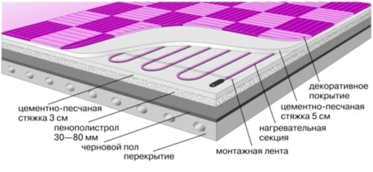
ІІІ. Система опалення “ Тепла підлога ”
Тепла підлога - система опалення, що забезпечує підігрів підлоги в приміщенні. Найбільш поширені електричні системи підігріву підлоги і водяні, що підключаються до центральної або місцевої системи опалення.

Slide 10
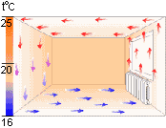
Про радіаторне опалення. Що в ньому не так?
Радіаторне опалення використовує теплоносій з високою температурою, як правило, 60-70 °С.
Теплоносій, циркулює через радіатори, нагріває їх, радіатори нагрівають повітря навколо себе, тепле повітря піднімається вгору над радіаторами і накопичується під стелею, остигаючи, воно опускається вниз, але вже в іншому місці, виникають конвективні потоки повітря.
У кімнаті утворюються три зони - холодна (у підлоги), зона перебування людей, тепла зона (у стелі). Щоб добре прогріти зону перебування людей, потрібно спочатку прогріти стелю.
Недоліком радіаторного опалення є те, що конвективні потоки переносять у приміщенні пил і інші дрібні забруднення.

Slide 11
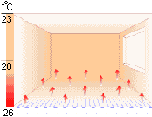
Відмінність у принципі опалення системи “ Тепла підлога ”
Теплоносій подається в трубопроводи теплих підлог, які нагріті до температури максимум 55 градусів. Верхній шар плитки нагрівається зазвичай до температури 30-33 градусів. Тепла підлога нагріває своєю поверхнею повітря. Біля підлоги температура становить 20-27 градусів, а на рівні голови людини - 17-22. Таким чином, ми гріємо тільки ті зони, де знаходиться людина, і економимо паливо.
У тих кімнатах, де укладена водяна тепла підлога, немає таких яскраво виражених конвективних потоків повітря, як при радіаторному опаленні. А температурний датчик, встановлений у приміщенні, утримує температуру комфортну для людини на одному рівні.
Практика показує, що за рахунок обігріву приміщень теплими підлогами можна заощадити 10-15% енергії, що йде на обігрів.

Slide 12
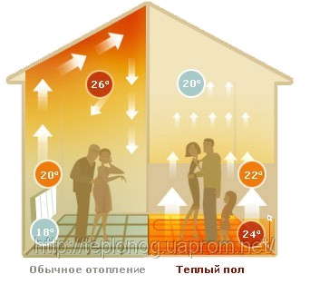
Зіставимо отримані дані
Звичайне опалення
Система Тепла підлога

Slide 13
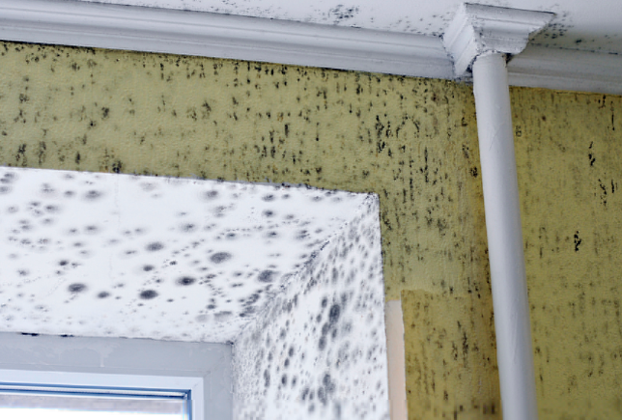
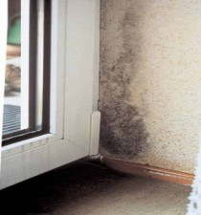
Втрати тепла, повязані з вентиляцією приміщення
З появою сучасних герметичних вікон (склопакети) гостро постало питання із забезпеченням зміни повітря в приміщеннях, обладнаних такими вікнами. Євровікна практично герметично відокремлюють приміщення від вулиці, чим виключають звичайну вентиляцію. Це веде до порушення санітарних норм:
в повітрі знижується вміст кисню і збільшується вміст вуглекислого газу та радону, що негативно позначається на здоров'ї людей;
призводить до постійного перевищення відносної вологості в приміщеннях, що, в свою чергу, викликає появу цвілі та інших шкідливих бактерій і мікроорганізмів.

Slide 14
ІV. Рекуперація повітря
Рекуперація тепла - процес повернення тепла з відпрацьованого витяжного повітря. Тепле повітря, що видаляється з приміщення, в теплообміннику віддає більшу частину свого тепла холодному повітрю , що надходить до кімнати. Завдяки цьому процесу на вулицю виходить охолоджене повітря, а в приміщення потрапляє свіже нагріте повітря. Сьогодні припливно-витяжна вентиляція з рекуперацією тепла дозволяє зберігати від 50% до 80% дорогої теплової енергії, залежно від ступеня утеплення будівлі.

Slide 15
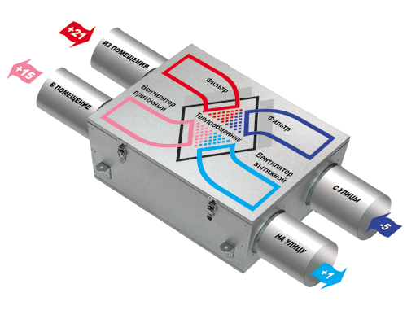
Принцип дії припливно-витяжної вентиляціі з рекуперацією тепла
Припливно-витяжні агрегати ефективно працюють при температурі до – 30 °C.

Slide 16
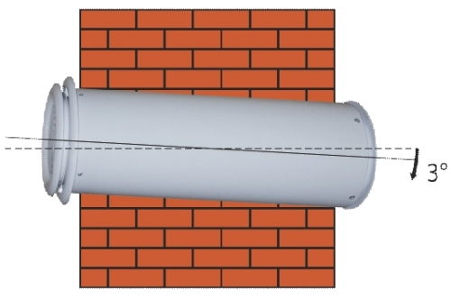
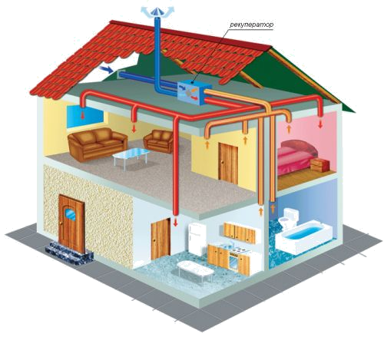
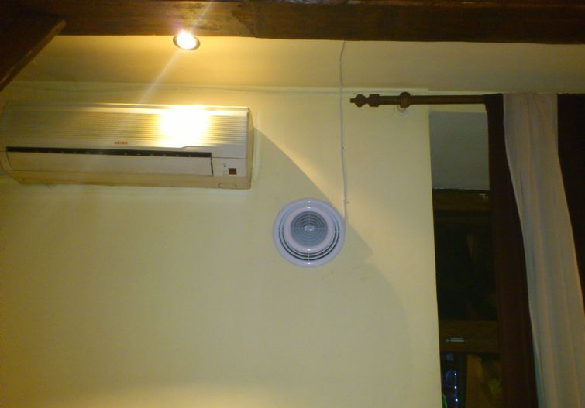
Зовнішній вигляд
… окремої кімнати
… будинку з рекуператором тепла

Slide 17
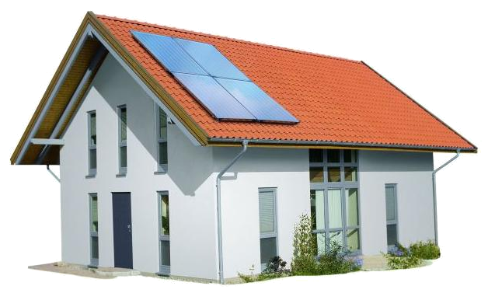
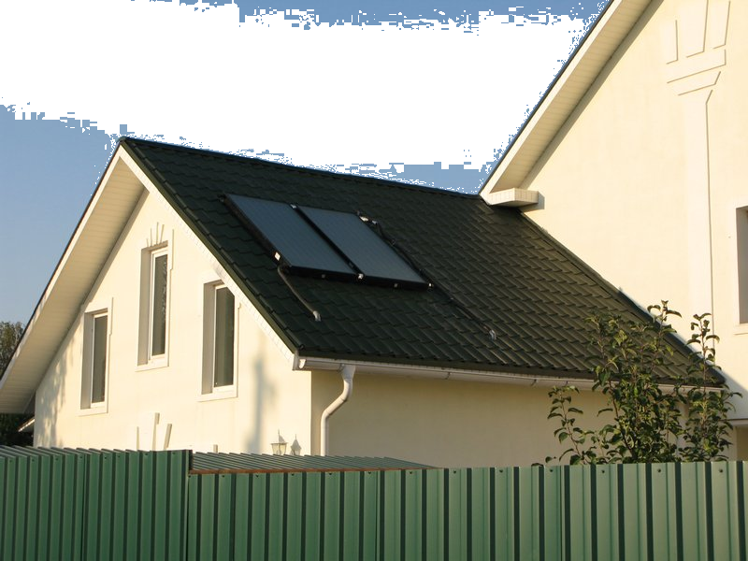
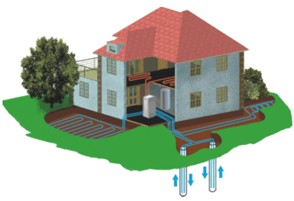
V. Системи економічного та екологічного опалення
Геліосистема
(сонячні колектори)
2. Геотермальна система

Slide 18
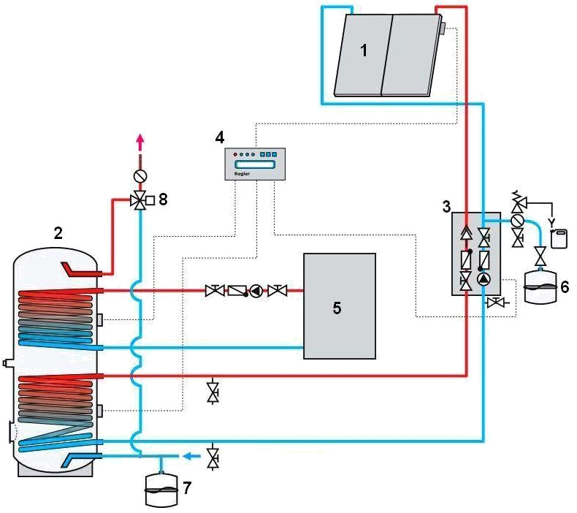
Геліосистема
Геліосистема - це комплекс обладнання, яке перетворює енергію сонячного випромінювання в інший вид енергії - теплову або електричну. Геліоустановки застосовують для нагрівання води та вироблення електроенергії.
Структурна схема геліосистеми
1. Сонячний колектор
2. Бак-акумулятор
3. Насосна станція
4. Контролер;
5. Джерело теплової енергії;
6. Розширювальний бак геліоконтура;
7. Розширювальний бак ГВП;
8. Термостатичний термозмішувальний клапан.

Slide 19
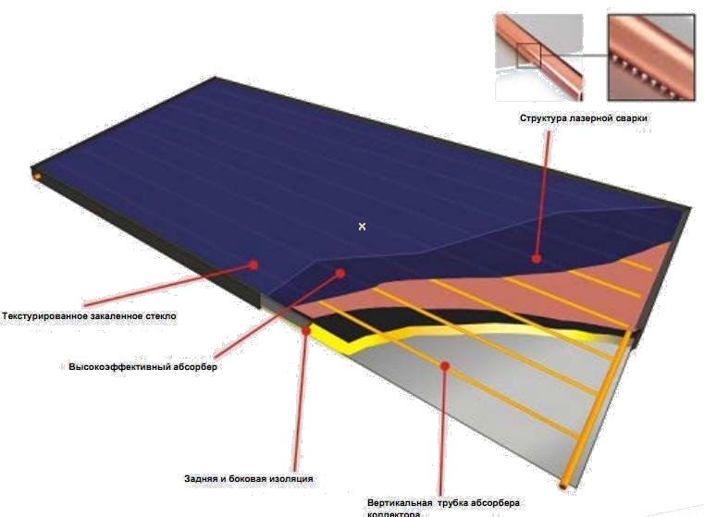
Як сонячні колектори збирають тепло?
Основним елементом плоского колектора є абсорбер - це пластина з міді або алюмінію, зачорнена з одного боку за спеціальною технологією. ККД колекторів з таким покриттям 95%. Здатність поглинати необхідний спектр сонячного випромінювання у такої поверхні багаторазово вище, ніж при покритті пластини найчорнішою з усіх можливих фарб
На звороті до пластини прикріплені мідні трубки, через які проходить теплоносій - вода або антифриз.
Інша частина колектора складається з корпусу з теплоізоляцією і захисного покриття

Slide 20
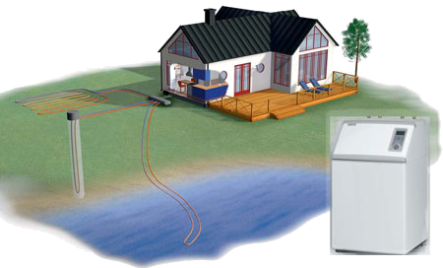
Геотермальна система
Високоміцна термальна пластикова замкнена система труб розміщується в землі. Труби заповнюються сумішшю води і антифризу. Суміш циркулює по трубах, вбираючи тепло глибоко із землі і передаючи його на геотермальне пристрій у вашому домі. Пристрій потім підсилює нагрів, використовуючи принципи компресії, щоб досягти температури, необхідної для опалення приміщення.

Slide 21
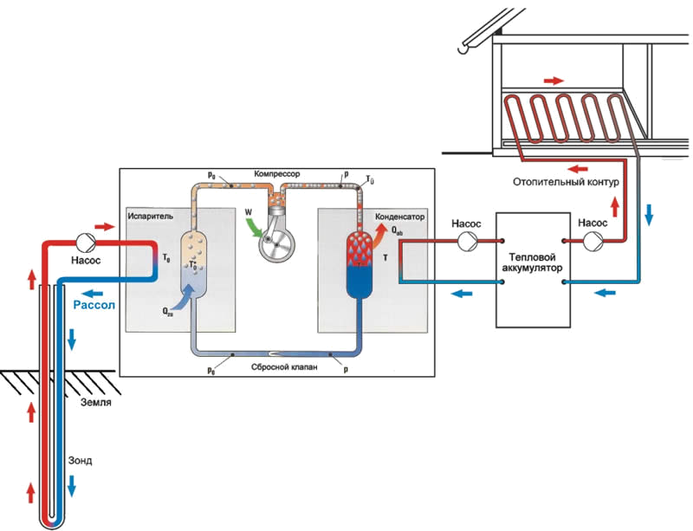
Принцип дії теплового насосу
У випаровувач надходить вода з низкопотенційного джерела тепла (грунтова, артезіанська, річкова, морська вода землі і т. п.)
За рахунок охолодження цієї води у випарнику відбувається процес кипіння хладону, пари якого надходять в компресор, де відбувається їх стиснення з підвищенням температури.
Стиснуті пари хладону потім конденсуються за високих температурі і тиску, віддаючи тепло воді системи опалення (+ 65 ° С).

Slide 22
Підводимо підсумки
відмінна ізоляція. Якщо зводять енергозберігаюче житло, то, як правило, товщина теплоізоляційного шару складає 8-12 сантиметрів. Для пасивного будинку потрібні 22-30 сантиметрів;
відсутність так званих містків холоду. Особливо в таких «ніжних» місцях, як перемички у вікнах, короб для установки жалюзі, місця, де балкон примикає до стіни і так далі;
завдяки герметичності стиків стає неможливим безконтрольний повітрообмін. Таким чином, можна виключити втрату тепла, появу цвілі, зниження якості повітря;
вентиляція припливно-витяжного типу здатна забезпечити до 90% рекуперації тепла;
пасивне використання енергії сонця завдяки значній площі вікон, що виходять на південь, з подвійним склопакетом і спеціальними рамами. У пасивному будинку безпосередньо будівля, образно кажучи, являє собою сонячний колектор.

Slide 23
Переваги проекту “ Пасивний будинок ”
Пасивний будинок представляє собою житло з мінімальним рівнем енергоспоживання, неопалювальний будинок, який є по суті незалежною енергосистемою. Такі елементи благоустрою, як гаряче водопостачання, вентиляція охолодження та опалення пасивного будинку, забезпечують альтернативні джерела енергії (тепло і холод землі, сонячне тепло і енергія вітру) за допомогою установок енергії поновлюваного типу: це теплові насоси, сонячні колектори, ґрунтові теплообмінники і так далі.
Витрата енергії для опалення пасивного будинку не мають виходити за 15 кВт • годин/рік на 1 м² житла (в енергозберігаючому будинку - за 75 кВт • годин/рік).
Разом з тим пасивний будинок здатний вберегти навколишнє середовище приблизно від 4 тисяч кілограмів шкідливих викидів вуглекислого газу на рік. Така будівля, як правило, споживає приблизно на 80% менше енергії, призначеної для опалення, ніж звичайний будинок. І в 4,7 рази менше, ніж енергозберігаюче житло.

Slide 24
Дякую за увагу

Slide 25
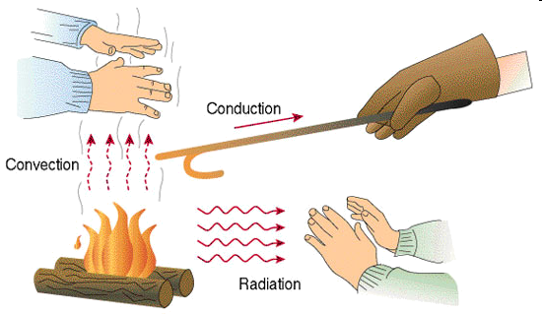
Види теплопередачі
Теплопровідність;
Конвекція;
Випромінювання.

Slide 26
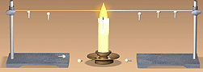
Теплопрові́дність — здатність речовини переносити теплову енергію
Явище теплопровідності полягає в тому, що кінетична енергія атомів і молекул, яка визначає температуру тіла, передається атомам і молекулам у тих областях тіла, де температура нижча.
Згадаємо дослід:
Дві дротини однакової довжини і товщини - мідну і сталеву - закріпимо так, щоб їх кінці потрапили в полум'я свічки. Шматочками воску приклеїмо до них маленькі цвяхи. Ми побачимо, що з мідного дроту вони почнуть падати раніше. Отже, теплота по мідному дроті поширюється швидше, ніж по сталевому.

Slide 27
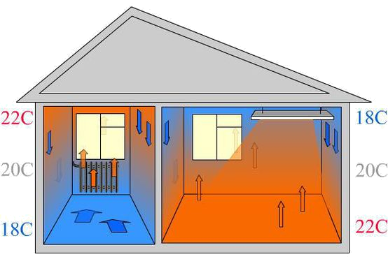
Конвекція — явище перенесення тепла в рідинах та газах потоками самої речовини.
Існує так звана природна конвекція, яка виникає в речовині мимоволі при його нерівномірному нагріванні: нижні шари речовини нагріваються, легшають і спливають вгору, а верхні шари, навпаки, остигають, стають важчими і занурюються вниз, після чого процес повторюється знову і знову.

Slide 28
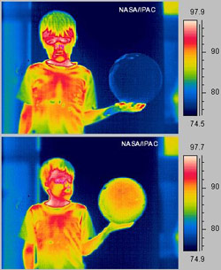
Інфрачервоне (теплове) випромінювання
Інфрачервоне випромінювання м'яча до і після удару. Під час удару механічна енергія перетворюється на внутрішню (теплову) енергію.
- це частина спектра випромінювання, яка безпосередньо примикає до червоної частини видимої області спектра і яка має здатність нагрівати більшість предметів. Людське око не в змозі його бачити, але ми можемо відчувати тепло.

